Slide 1
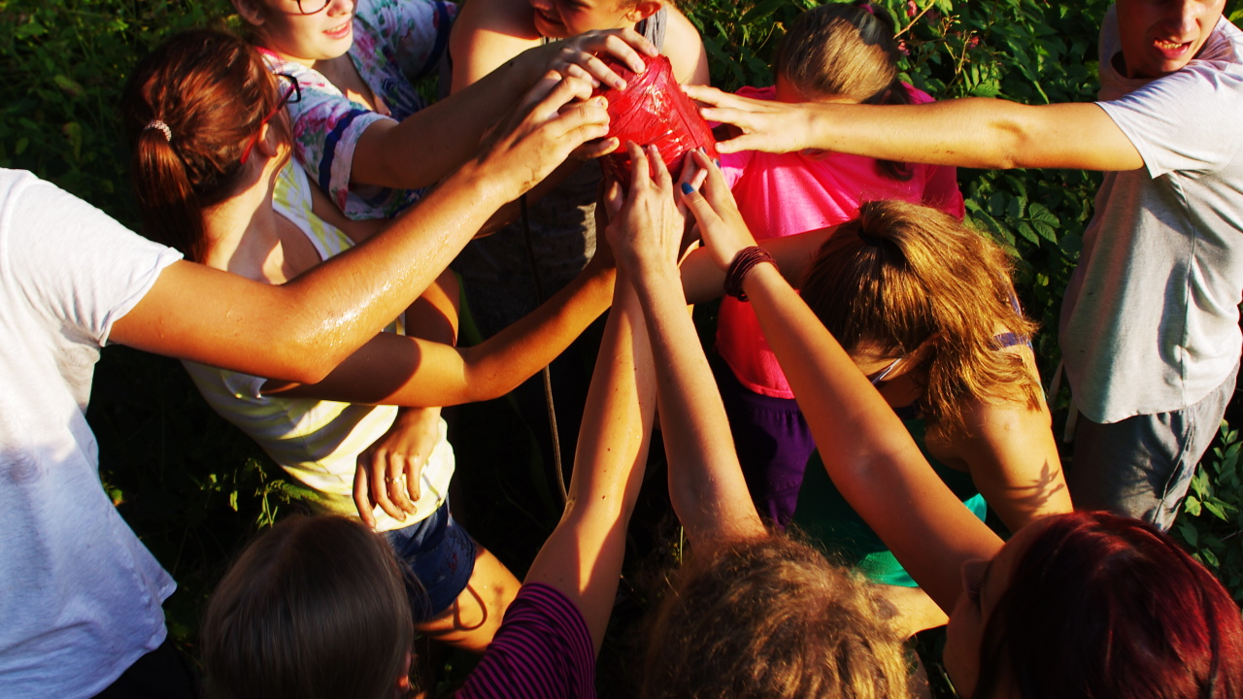
Wspomaganie opieki nad wspólnotami klasowymi
Współpraca między Średnią Szkołą Medyczną (SZŠ)i Ośrodkiem Aktywnego Wypoczynku (SVČ) w Trutnowie
mgr Miloš Poláček
Trutnov, 2022

Slide 2
Obszary działań – rodzaje programów
Zajęcia zapoznawcze
Programy zabawowe „For Fun“
Kursy specjalistyczne
Programy edukacyjno-wychowawcze
Zajęcia profilaktyczno-prewencyjne
Kursy kompleksowe („Pod klucz“)

Slide 3
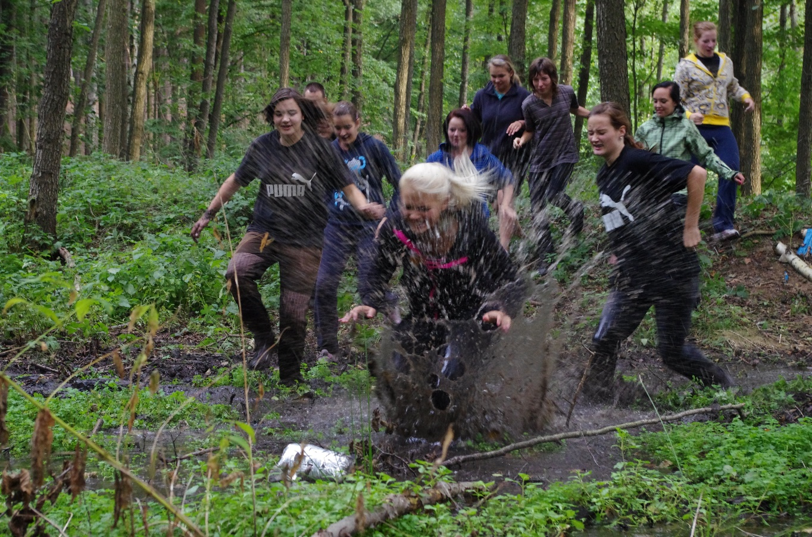
Zajęcia zapoznawcze
2-3 dni
forma „zielonej szkoły“ (odmienne otoczenie, „naturalność“ środowiska)
zapoznanie się uczniów, wspólne dowiadczenia, zainicjowanie wspólnych obszarów zainteresowań, typologia ról w grupie…
„Start up“ dla wychowawcy klasy

Slide 4
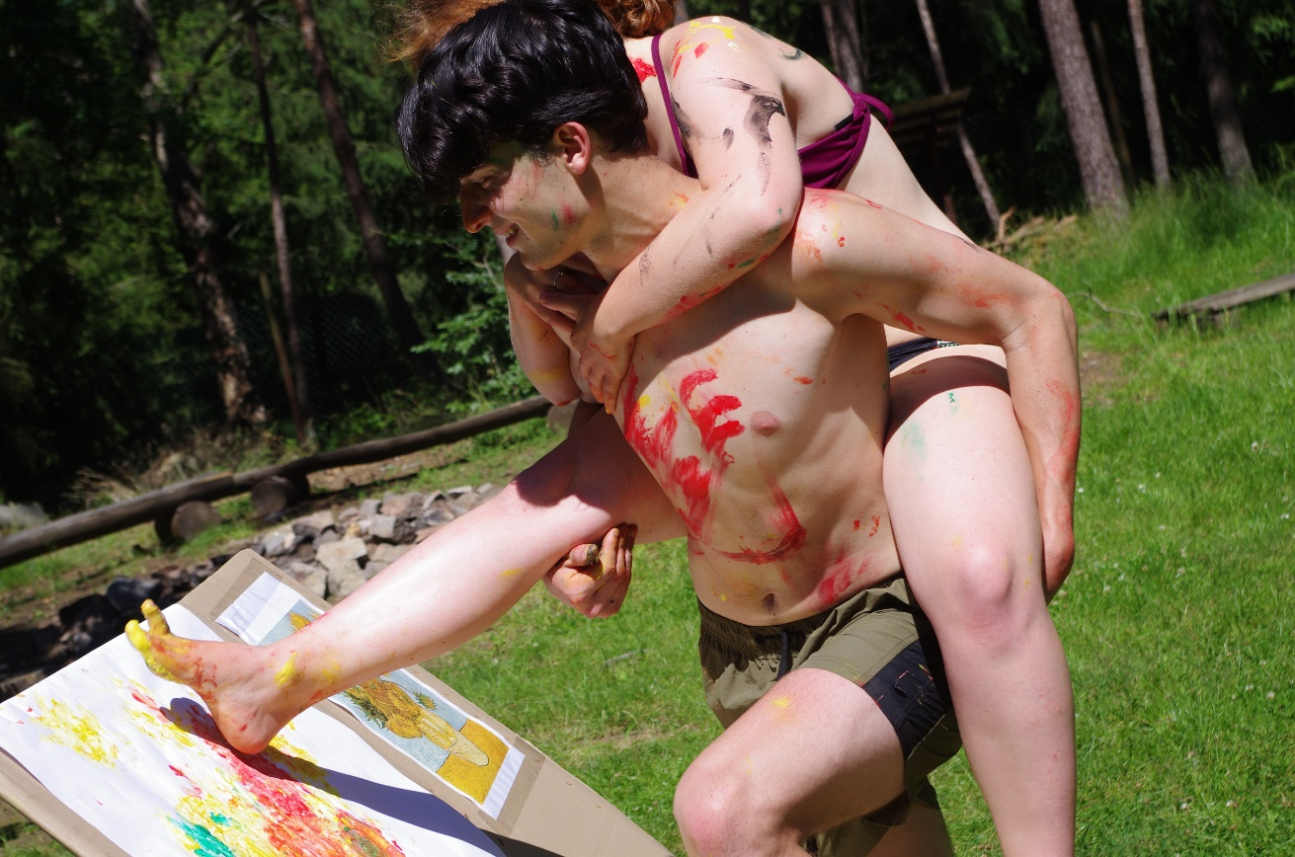
Programy zabawowe „For Fun“
1 – 2 dni
zajęcia plenerowe/ w pomieszczeniach zamkniętych
spędzanie wspólnego czasu poza przestrzenią szkolną, wsparcie interakcji grupy
np. wycieczki szkolne, programy przedpołudniowe

Slide 5
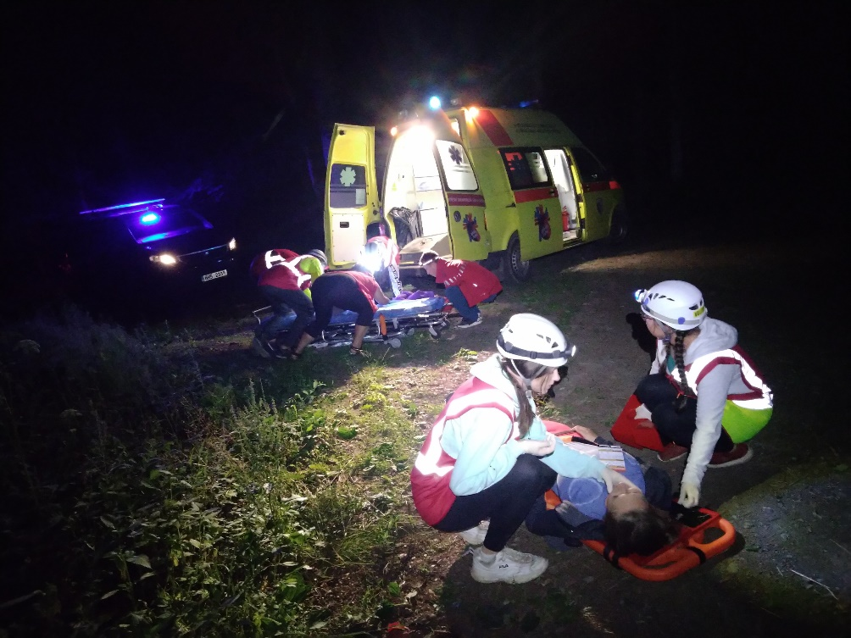
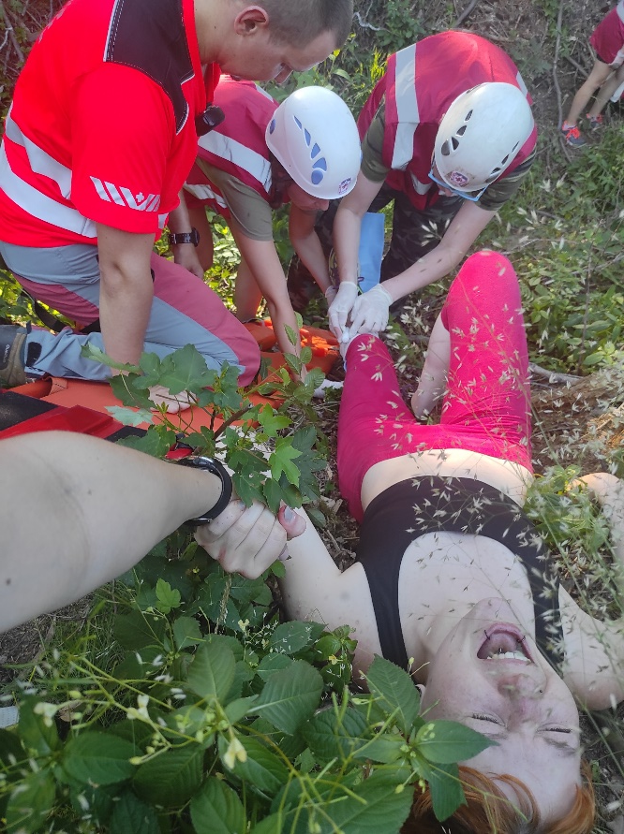
Kursy specjalistyczne
2 dni (także w nocy)
zajęcia plenerowe
tematy specjalistyczne
weryfikacja i pogłębienie specjalistycznej wiedzy i doświadczenia
np. kurs ratownictwa medycznego

Slide 6
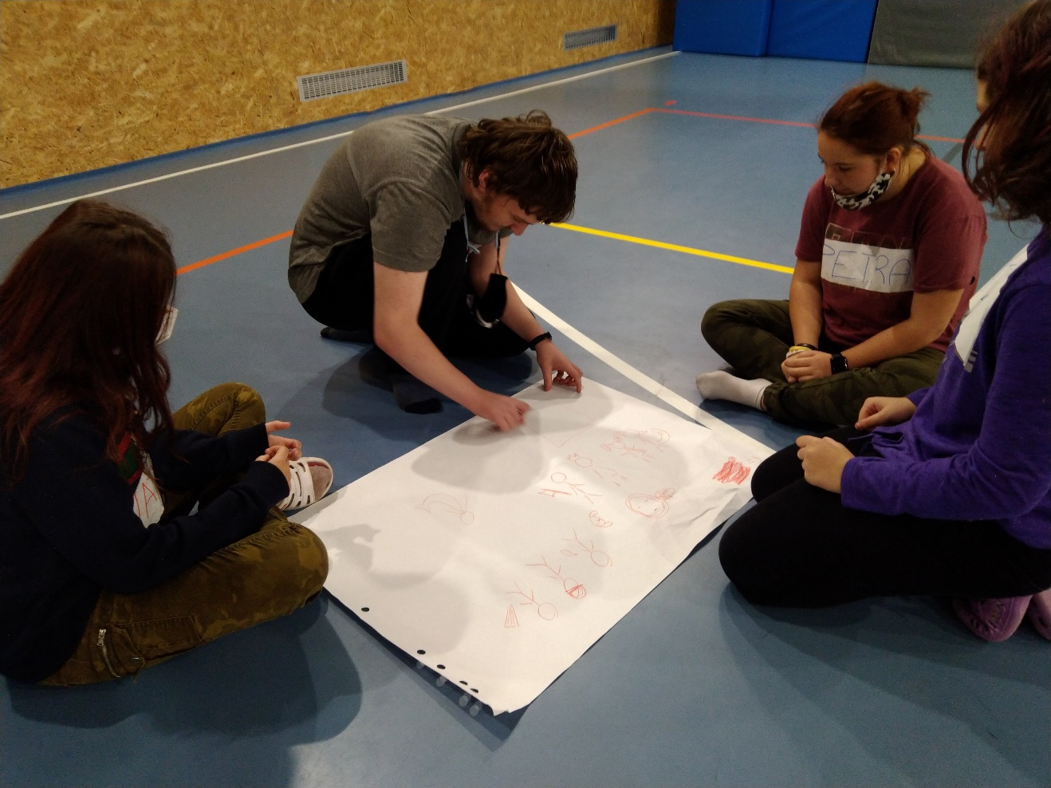
Programy edukacyjno-wychowawcze
2 – 5 godz.
w pomieszczeniach zamkniętych
jasno określony cel i temat zajęć
edukacja, warsztaty, inspiracje, automotywacja
np. „Jak się uczyć?“

Slide 7
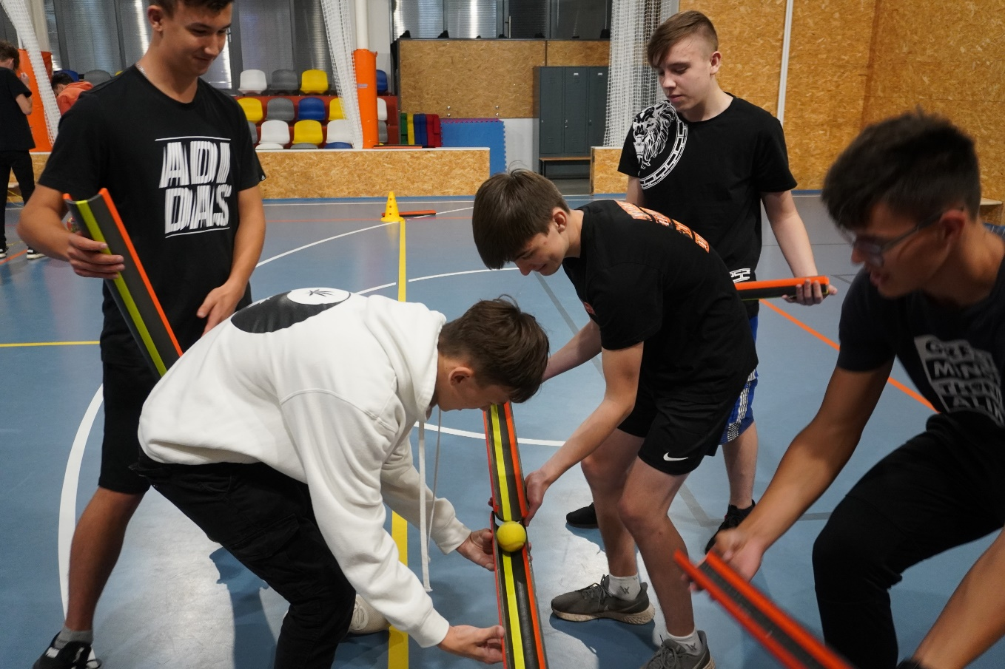
Zajęcia profilaktyczno-prewencyjne
zajęcia przedpołudniowe
zajęcia plenerowe/ w pomieszczeniach zamkniętych
zapobieganie niebzpiecznym i ryzykownym zachowaniom
przepracowanie sytuacji niepożądanych, zdefiniowanie czynników negatywnych i ich możliwych następstw, profilaktyka…
np. profilaktyka uzależnień

Slide 8
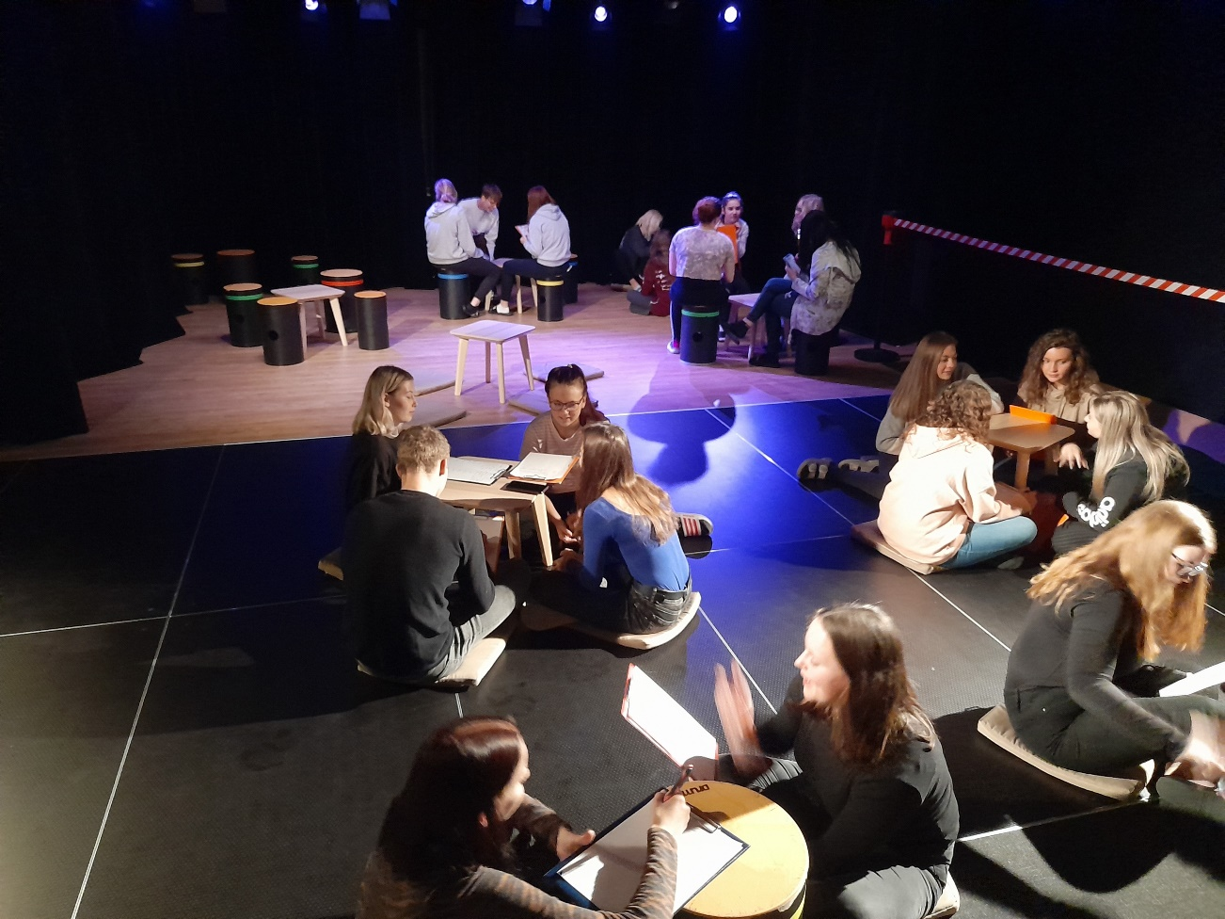
Kursy kompleksowe („Pod klucz“)
2 godz. – 1 dzień
zajęcia plenerowe/ w pomieszczeniach zamkniętych
jasno określony cel i temat zajęć
w zależności od preferencji pedagoga
konkretne potrzeby / problemy wspólnoty klasowej
np. autoprezentacja, pogłębianie wiedzy, prezentowanie opinii, skutki moich działań, pomówienia w klasie...

Slide 9
Warunki powodzenia programów wspomagających
aktywny nauczyciel/peagog szkolny
doskonała znajomość wspólnoty klasowej i stałe dbanie o jej dobrostan
konkretne zapotrzebowanie edukacyjne (cele, skutki, potrzeby, specyfika...)
doświadczenie i umiejętności lektorów prowadzących zajęcia
konsultowanie stosowanych metod edukacyjnych pomiędzy nauczycielem/psychologiem a lektorami
właściwy dobór środowiska
praca nauczyciela przed i PO PROGRAMIE
środki finansowe

Slide 10
Program zajęć w Średniej Szkole Medycznej (SZŠ) 2021/22
Zajęcia zapoznawcze 2x
Programy zabawowe „For Fun“ 3x
Kurys specjalistyczne 2x
Programy edukacyjno-wychowawcze 10x
Zajęcia profilaktyczno-prewencyjne 7x
Kursy kompleksowe („Pod klucz“) 4x
ŁĄCZNIE 28x

Slide 11
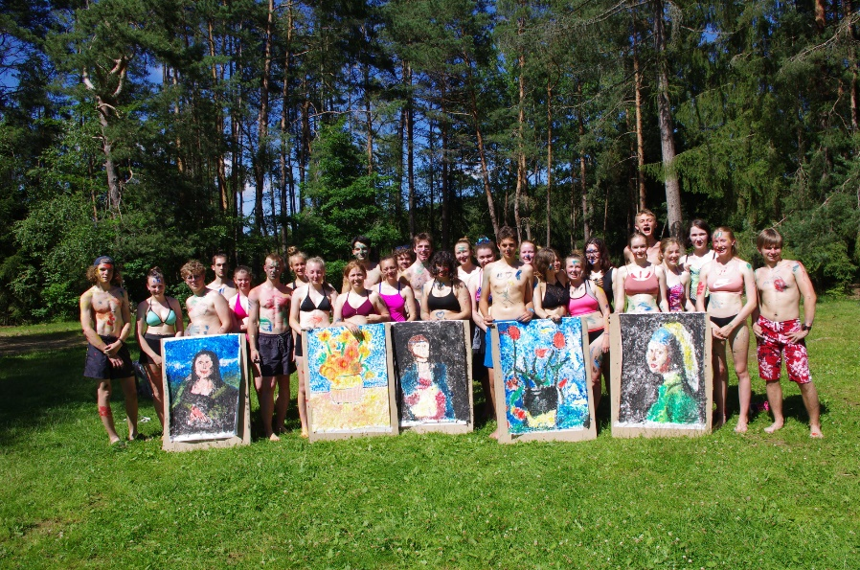
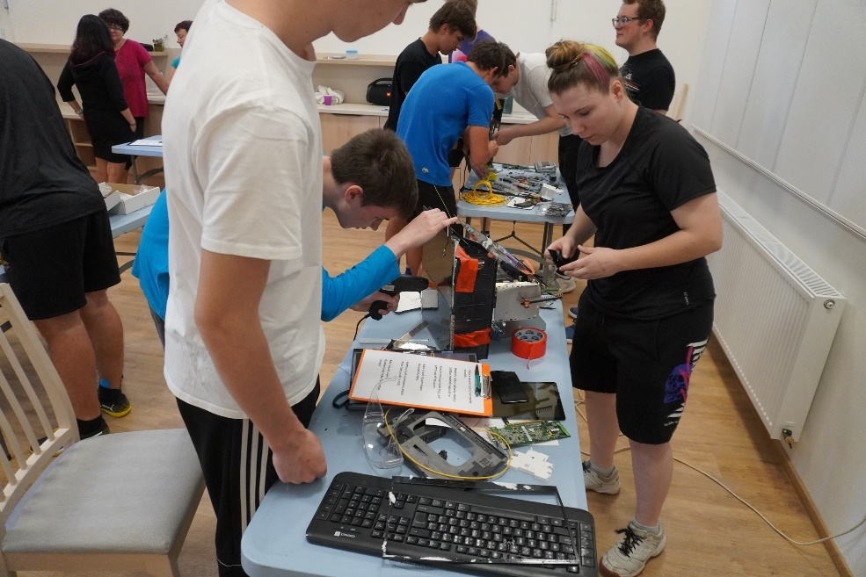
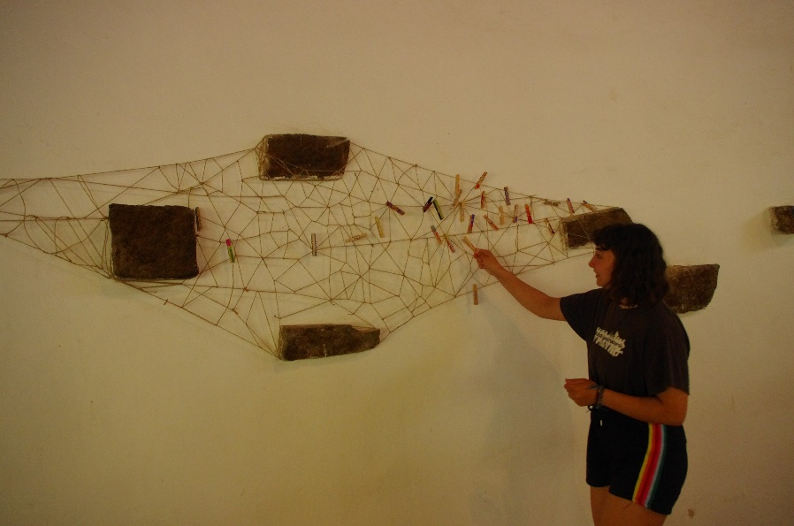
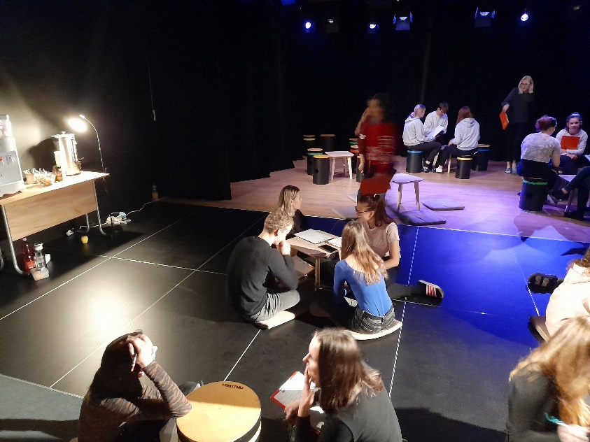
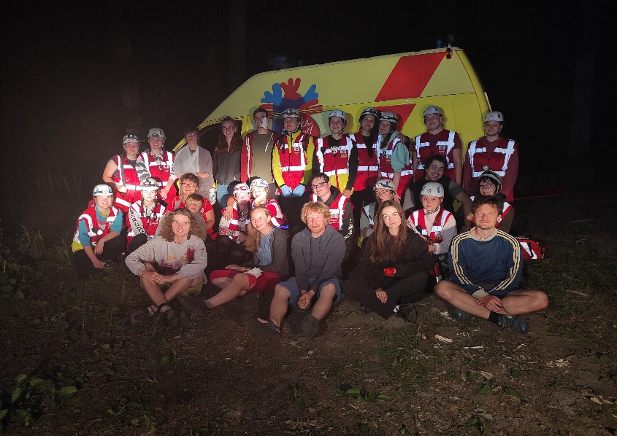
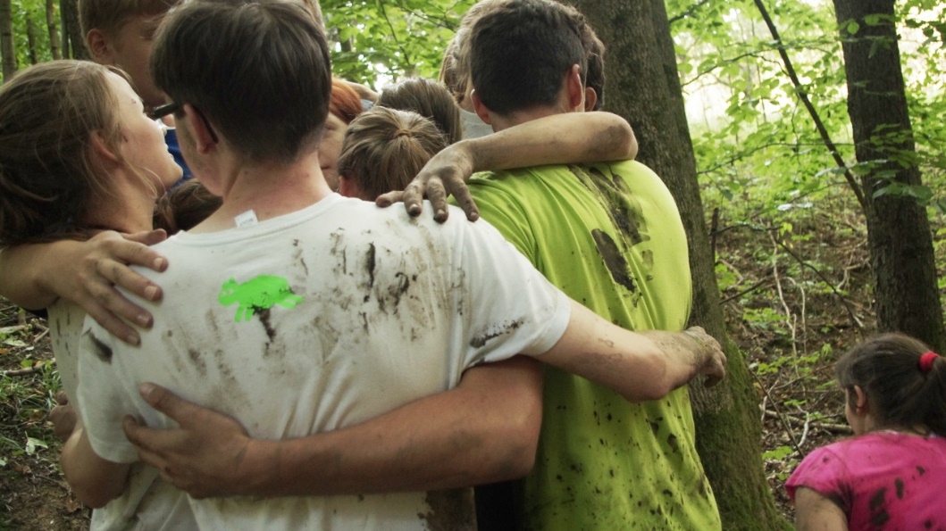
Dziękuję z uwagę

